Slide 1
Инновационная технология
как инструмент повышения
эффективности образовательного процесса

Slide 2
Особенности и методическая значимость образовательной технологии
Чукавина Ольга Геннадьевна,
учитель английского языка
Blended Learning (смешанное обучение): как это работает?
Удод Ксения Львовна,
учитель английского языка
Использование онлайн ресурсов в технологии
Шиляева Ольга Юрьевна,
учитель английского языка

Slide 3
Особенности и методическая значимость образовательной технологии
Чукавина Ольга Геннадьевна,
учитель английского языка
МБОУ «Гимназия № 14» г. Глазова
olya_glazov@mail.ru

Slide 4
Современный выпускник

Slide 7
EDUTAINMENT
ENTERTAINMENT
+
EDUCATION

Slide 8
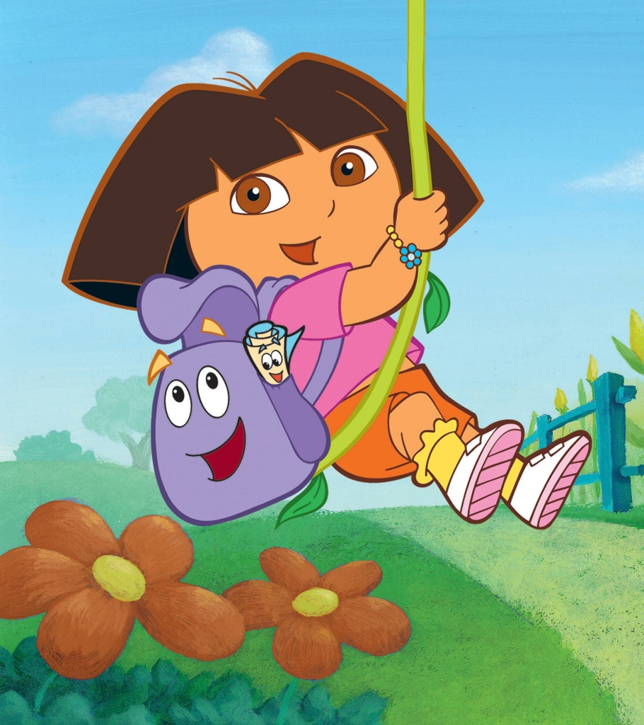

Slide 10
Edutainment- это формат образовательного процесса,
при котором обучающий материал
представлен с привлечением развлекательных методик,
зачастую посредством информационных технологий.

Slide 11
Формат уроков:
Мультимедиа: видео (сериалы, мультфильмы, стоп-моушн, съемки собственного видео);
Игры: викторины, кроссворды, пазлы, дартс и т. д.;
Сторителлинг;
Совместное творчество.

Slide 12
Преимущества Edutainment:
1. Реализация деятельностного подхода.
2. Реализация личностно-ориентированного подхода.
3. Повышение мотивации.
4. Наглядность.
5. Формирование эрудиции, закрепление знаний и развитие умений во многих областях.
6. Положительный опыт в процессе обучения.
7. Практическое применение получаемых знаний.
8. Самостоятельность.
9. Возможность распределенного обучения.
10. Возможность дистанционного обучения.
11. Информация передается в понятной, простой и интересной форме.

Slide 13
Отрицательные стороны Edutainment:
1. Невозможность получения фундаментальных знаний.
2. «Сладкие» уроки.
3. Горизонтальное расширение знаний.
4. Хорошее техническое сопровождение.
5. Время.

Slide 15
Особенности и методическая значимость образовательной технологии
Чукавина Ольга Геннадьевна,
учитель английского языка
МБОУ «Гимназия № 14» г. Глазова
olya_glazov@mail.ru

